Slide 1
LỊCH SỬ & ĐỊA LÍ
Bài 8
TIẾT 3

Slide 4
Một số thuận lợi và khó khăn của vùng Đồng bằng Bắc Bộ

Slide 5
THẢO LUẬN NHÓM 4
THÔNG TIN
Trình bày một số thuận lợi và khó khăn của vùng Đồng bằng Bắc Bộ vào phiếu học tập.

Slide 6
THUẬN LỢI | KHÓ KHĂN
+ Vị trí địa lí thuận lợi cho giao lưu, trao đổi hàng hóa với các vùng khác.
+ Nhiệt độ xuống thấp vào mùa đông ảnh hưởng đến sự sinh trưởng của cây trồng, vật nuôi và sức khỏe của con người.
+ Địa hình thuận lợi cho giao thông sinh hoạt và sản xuất.
+Hệ thống sông cung cấp nước cho sinh hoạt sản xuất giúp phát triển giao thông đường thủy.
+ Mùa hạ nước sông dâng cao có thể gây ngập lụt

Slide 7
TÌM HIỂU VỀ BẢO VỆ THIÊN NHIÊN ĐỒNG BẰNG BẮC BỘ

Slide 8
Đọc thông tin và quan sát hình 6,7, em hãy cho biết một số biện pháp để bảo vệ thiên nhiên ở vùng Đồng bằng Bắc Bộ.
THÔNG TIN

Slide 9
SỬ DỤNG PHÂN BÓN HỮU CƠN
GIÁO DỤC VÀ TUYÊN TRUYỀN BẢO VỆ THIÊN NHIÊN
XỬ LÍ NƯỚC THẢI
BIỆN PHÁP BẢO VỆ THIÊN NHIÊN
PHÂN LOẠI RÁC VÀ BỎ RÁC ĐÚNG NƠI QUY ĐỊNH
THÀNH LẬP CÁC KHU BẢO TỒN THIÊN NHIÊN
TRỒNG CÂY XANH

Slide 10
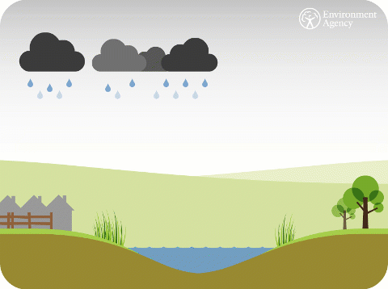
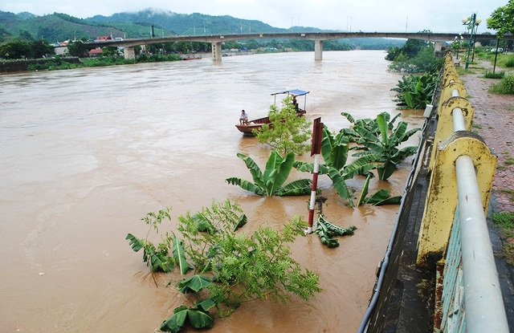
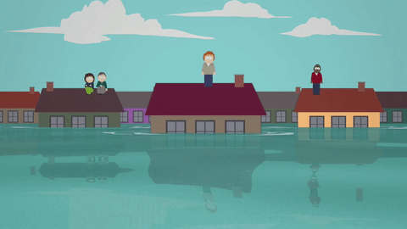
EM CÓ BIẾT
Nước các sông dâng cao thường gây ngập lụt ở đồng bằng.

Slide 11
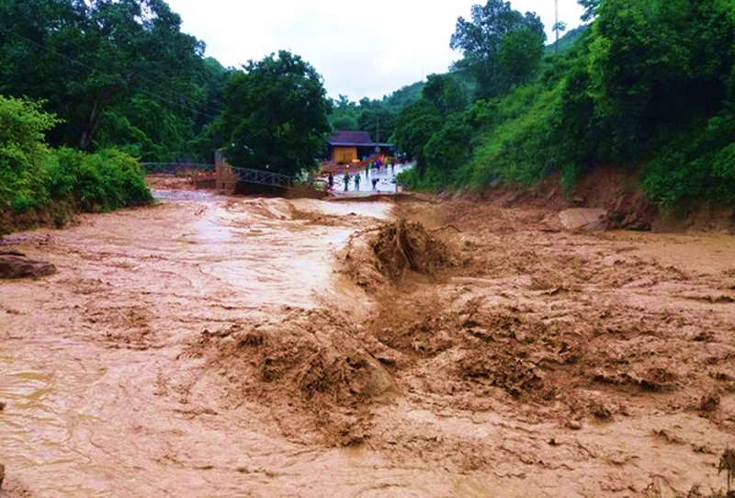
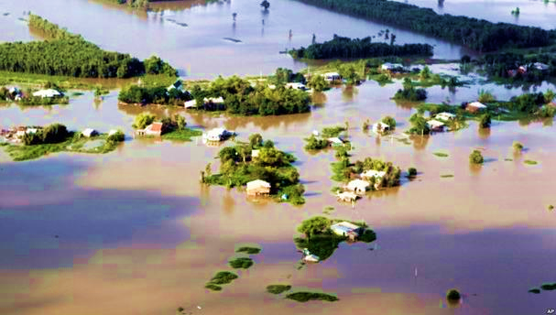
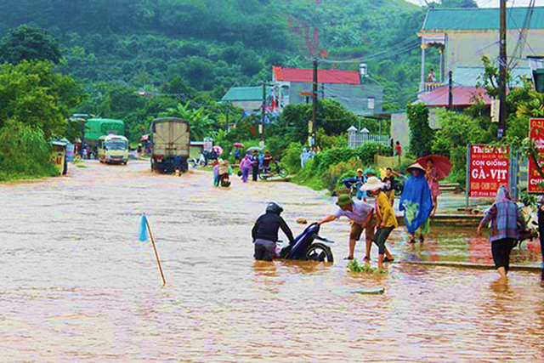
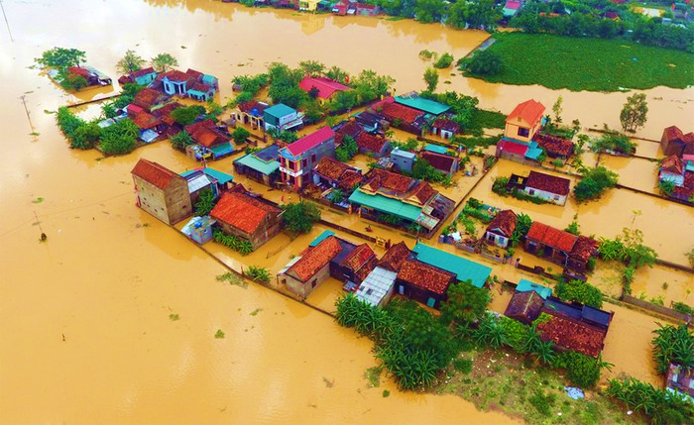
Ngập lụt ở đồng bằng Bắc Bộ

Slide 12
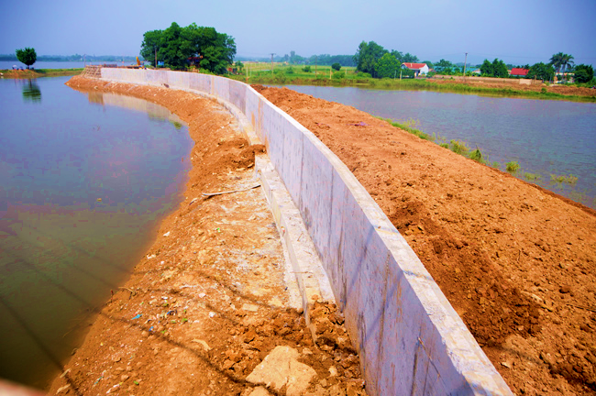
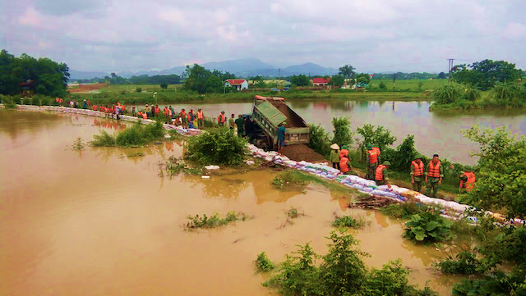
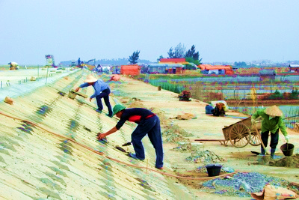
Để ngăn lũ lại, người dân đồng bằng Bắc Bộ nơi đây đã làm gì?
Đắp đê

Slide 13
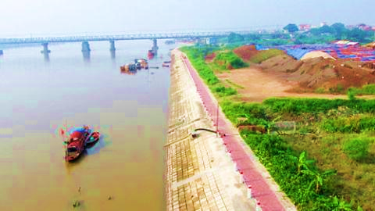
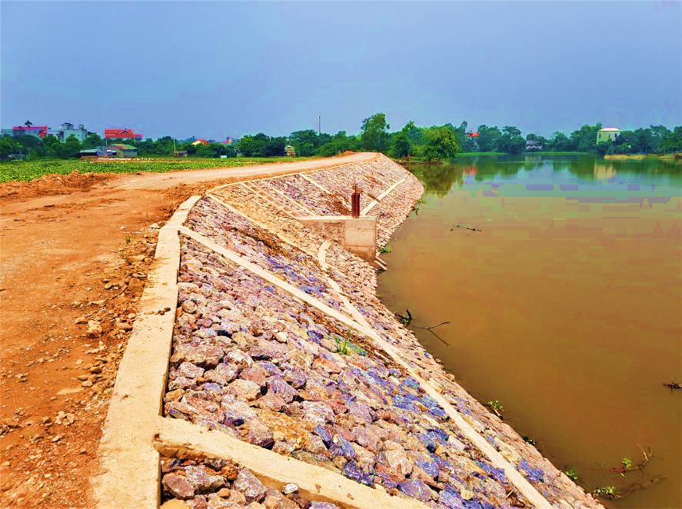
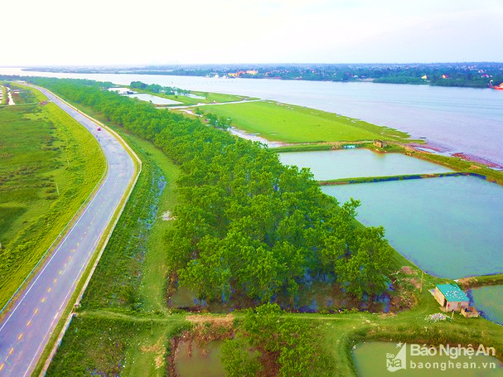
Hệ thống đê ở đồng bằng Bắc Bộ có đặc điểm gì?
Cao, dài, vững chắc và dài tới hàng nghìn km

Slide 14
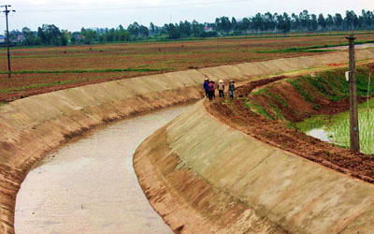
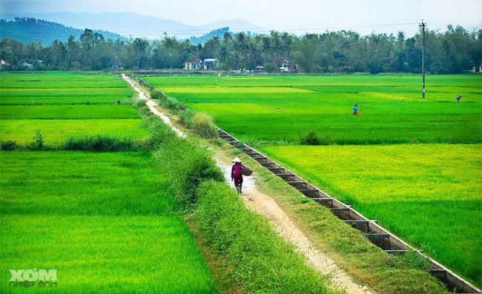
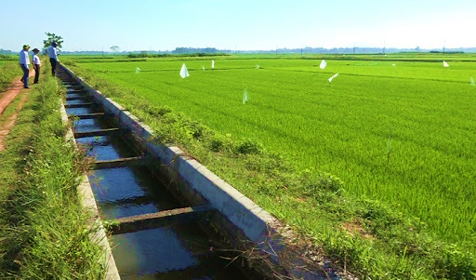
Tuy nhiên, hệ thống đê đã làm cho phần lớn diện tích đồng bằng không được bồi đắp thêm phù sa hàng năm và tạo nên nhiều vùng đất trũng.
Ở đây nhân dân còn đào nhiều kênh, mương để tưới, tiêu cho đồng ruộng.
Kênh, mương

Slide 16
HẸN GẶP LẠI!

